Slide 1
SkipList
Prof. André Backes

Slide 2
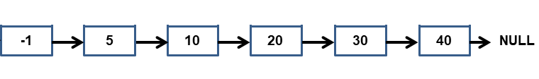
Relembrando...
Lista Dinâmica Encadeada
Fácil implementação
No melhor caso
Inserção/remoção pode ser feita em O(1)
No pior caso
Inserção/remoção/busca é feita em O(N)
Não é possível usar Busca Binária
Permite percorrer todos os itens em O(N)

Slide 3
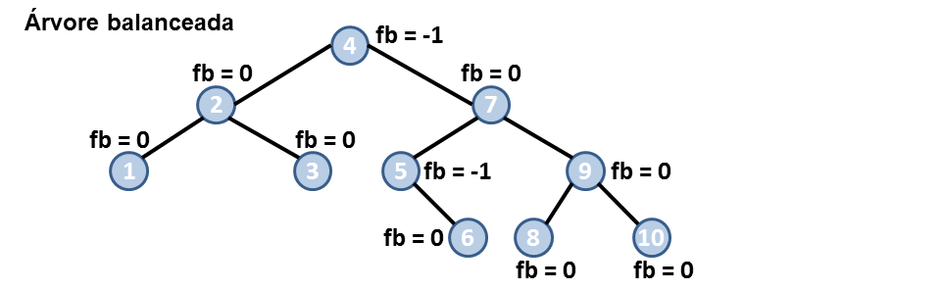
Relembrando...
Árvore Binária de Busca Balanceada
Inserção/remoção/busca é feita em O(log N)
É preciso tratar o balanceamento dos nós da árvore
A implementação é complexa
Envolve rotações e realocações de nós

Slide 4
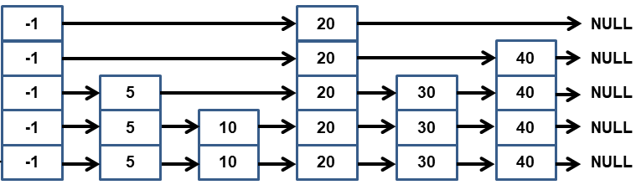
Definição
Skip List
Proposta em 1990 por Bill Pugh
Generalização da Lista Dinâmica Encadeada
Listas Encadeadas consideram nós a frente e atrás
Skip list considera também os nós acima e abaixo
Funciona como um agrupamento vertical de listas

Slide 5
Definição
Skip List
Usa uma estrutura hierárquica de Listas Dinâmicas
As listas são organizadas em diferentes níveis
Níveis mais altos permitem “pular” vários nós, o que acelera o processo de busca
Estrutura aleatória
Usa sorteio para definir o número de níveis de um nó

Slide 6
Definição
São chamadas de Skip Lists porque os níveis mais altos permitem pular elementos
Apenas o nível mais baixo contém todos os elementos
Numa Skip List perfeita, cada nó possui ½ dos nós do nível abaixo

Slide 7
Definição
Skip List pode substituir uma árvore
Fácil Implementação
Não utiliza rotações e realocações de nós
Inserção/remoção/busca é feita em O(log N)
Não depende da ordem de inserção dos nós
Não exige balancear a estrutura

Slide 8
Definição
Skip List pode substituir uma árvore
Próximo elemento pode ser recuperado em custo constante
Seu pior caso (raro) é O(N)
A Skip List se transforma em uma lista dinâmica encadeada
Todos os nós estarão presentes em cada nível

Slide 9
Implementação
Skip List
Sua implementação utiliza uma estrutura similar a da Lista Dinâmica Encadeada
Cada nó da lista possui um array de níveis
É o array que faz as ligações entre os diferentes níveis da lista
Desvantagem
Necessita que se defina previamente o número máximo de níveis da Skip List
Isso limita o número de níveis que podemos ter

Slide 10
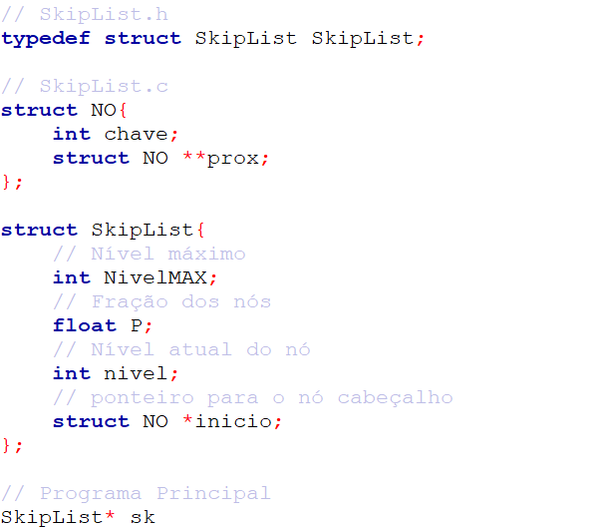
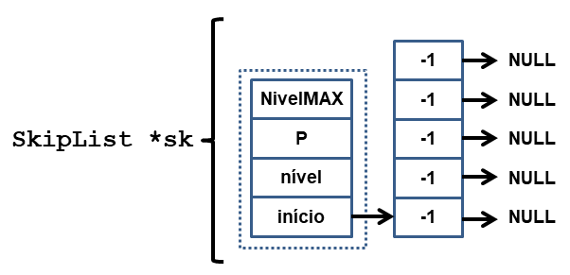
TAD Skip List

Slide 11
TAD Skip List
Importante
Por questões de desempenho, nossa Skip List irá armazenar a chave apenas na struct NO
Essa struct é quem mantém os ponteiros para os nós seguintes nos diferentes níveis

Slide 12
TAD Skip List
Criando uma Skip List
Alocar espaço para o cabeçalho
Alocar espaço para o primeiro nó e inicializar todos os níveis com NULL
Primeiro nó define o menor valor a ser armazenado
-1 no nosso exemplo

Slide 13
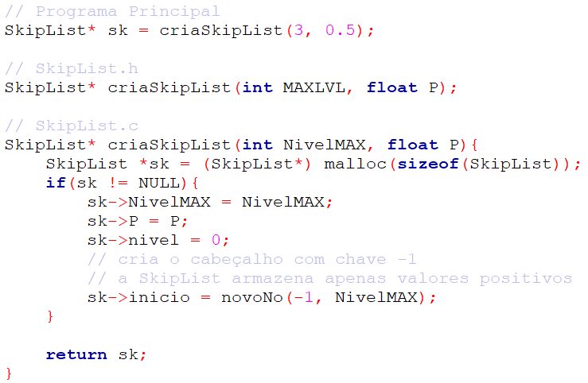
TAD Skip List
Criando uma Skip List

Slide 14
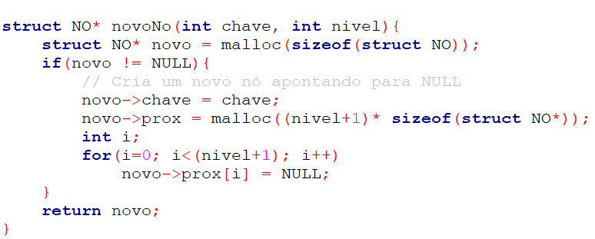
TAD Skip List
Criando uma Skip List
Função responsável por criar um novo nó

Slide 15
TAD Skip List
Destruindo uma Skip List
Envolve percorrer todos os nós do nível 0
Para cada nó
Liberar o array de níveis
Liberar o próprio nó
Por fim, liberar o cabeçalho

Slide 16
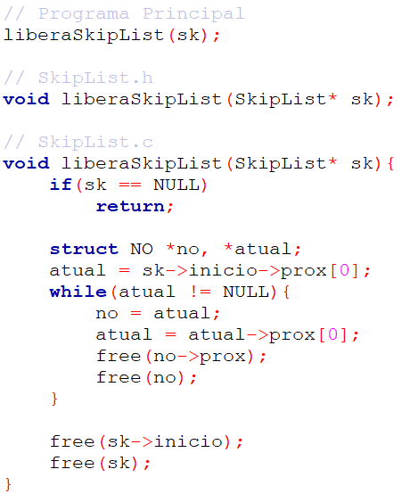
TAD Skip List
Destruindo uma Skip List

Slide 17
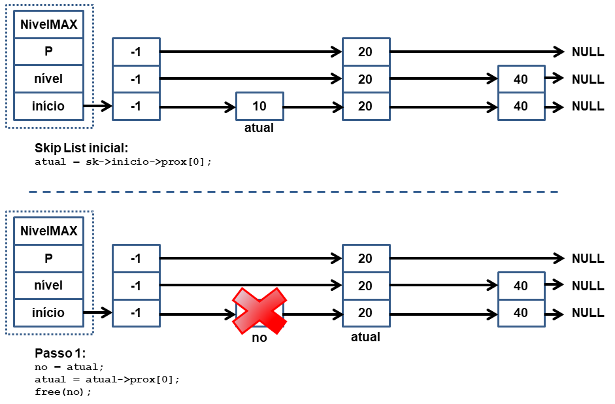
TAD Skip List
Passo a passo: Destruindo uma Skip List

Slide 18
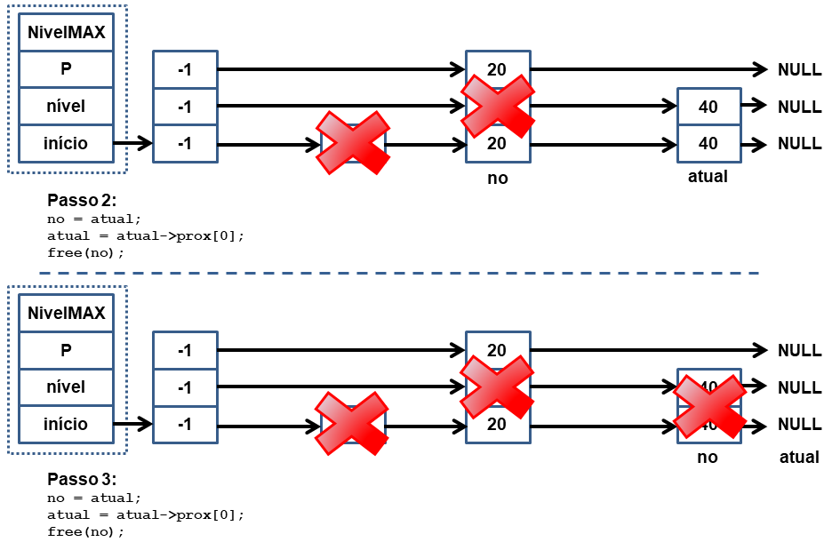
TAD Skip List
Passo a passo: Destruindo uma Skip List

Slide 19
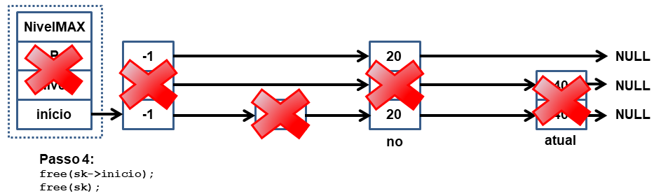
TAD Skip List
Passo a passo: Destruindo uma Skip List

Slide 20
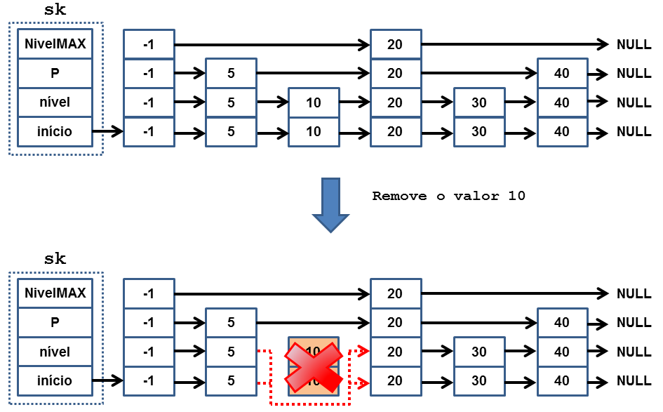
Skip List: Busca
Para pesquisar um valor V em uma Skip List
Partindo do nível mais alto
Vá para o próximo nó se a chave procurada for maior do que a do próximo nó.
Caso contrário, desça um nível e continue a busca.
Esse processo continua até chegar ao nível ZERO.
Se a chave existir ela estará no próximo nó.

Slide 21
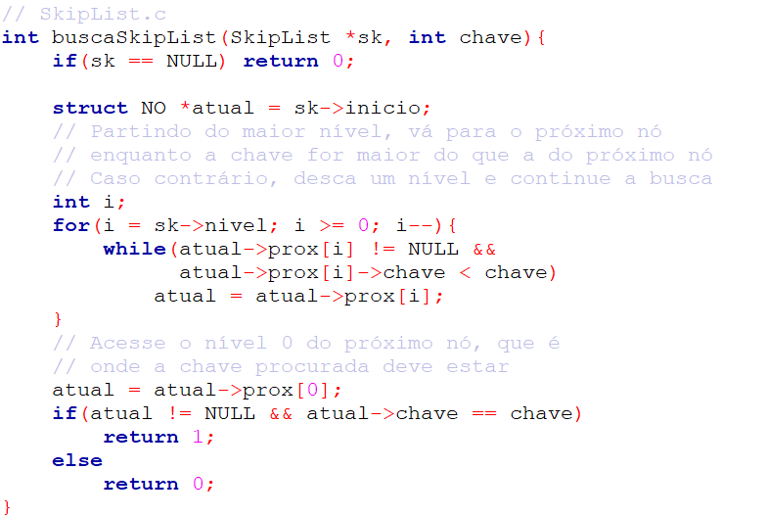
Skip List: Busca
Buscando um valor na Skip List

Slide 22
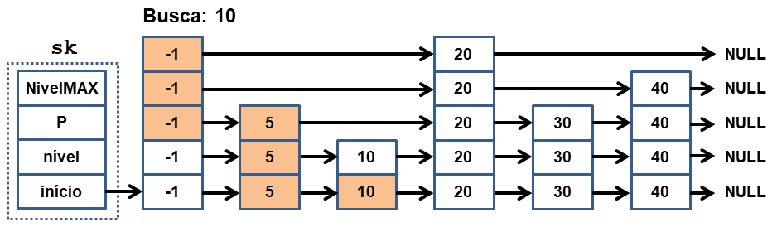
Skip List: Busca
Buscando um valor na Skip List

Slide 23
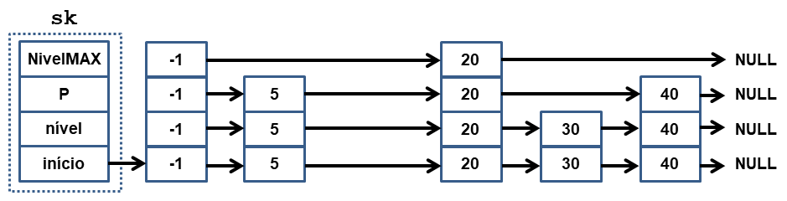
Skip List: Inserção
Para inserir um valor V em uma Skip List
Procurar a posição de inserção em cada nível da Skip List e armazenar em um array auxiliar.
Alocar espaço para o novo nó e sortear quantos níveis ele terá.
Se ele tiver mais níveis que a Skip List, atualizar os níveis do array auxiliar.
Fazer a ligação entre o array auxiliar e o novo nó, similar a lista dinâmica encadeada.

Slide 24
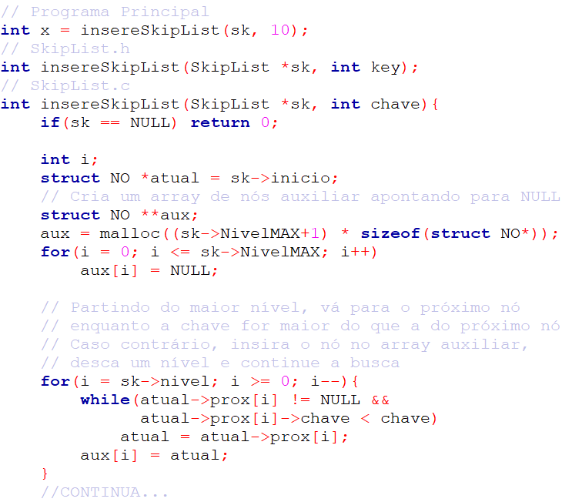
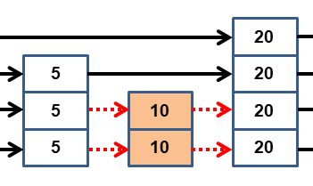
Skip List: Inserção
Inserindo um valor na Skip List
aux
aux[3] | -1
aux[2] | 5
aux[1] | 5
aux[0] | 5

Slide 25
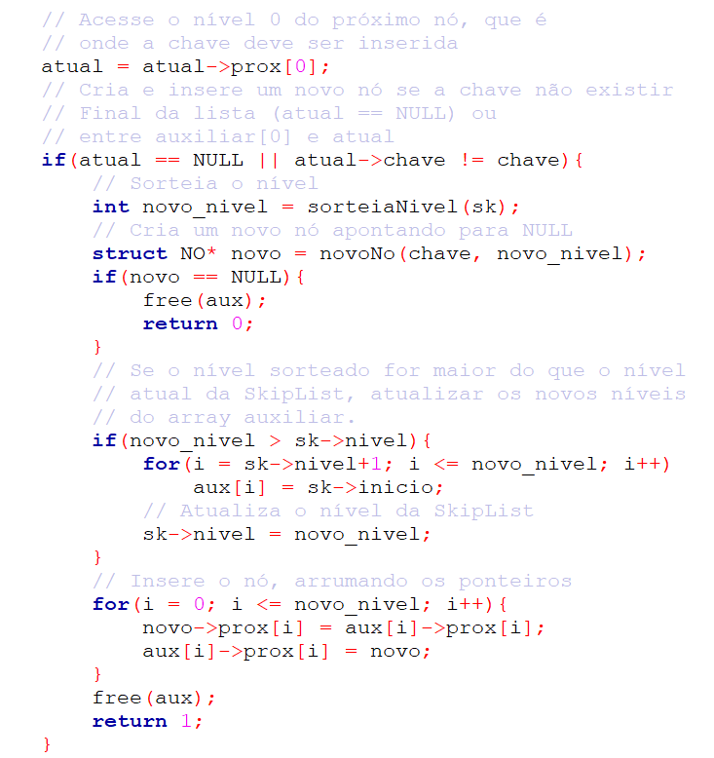
Skip List: Inserção
Inserindo um valor na Skip List
aux
aux[3] | -1
aux[2] | 5
aux[1] | 5
aux[0] | 5

Slide 26
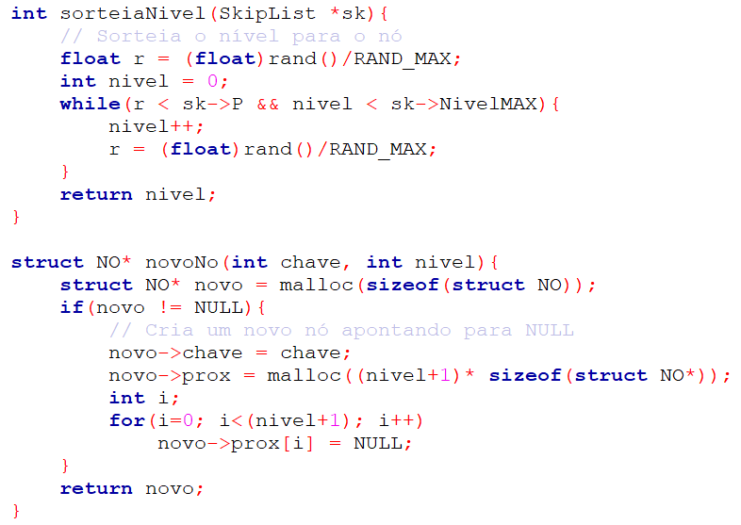
Skip List: Inserção
Inserindo um valor na Skip List
Funções auxiliares

Slide 27
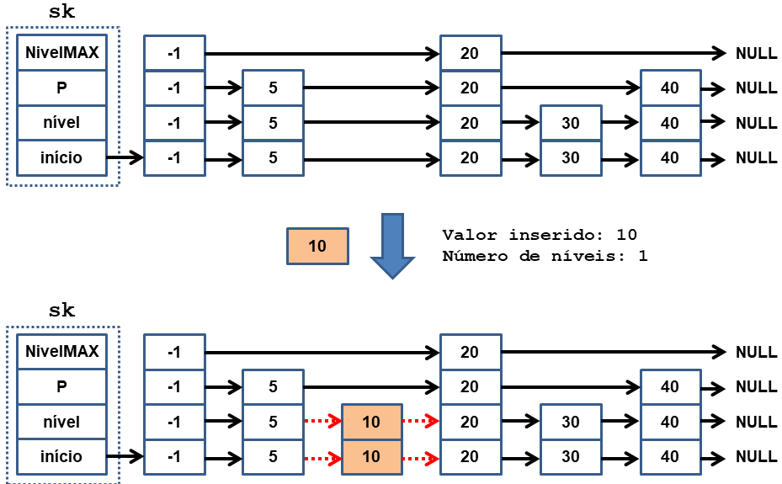
Skip List: Inserção
Inserindo um valor na Skip List

Slide 28
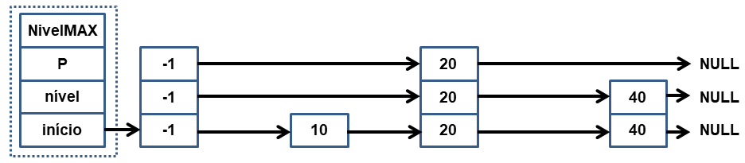
Skip List: Remoção
Para remover um valor V de uma Skip List
Procurar a posição do valor em cada nível da Skip List e armazenar em um array auxiliar.
Começando no nível ZERO
Se o array auxiliar aponta para o nó a ser removido, faça ele apontar para o próximo nó
Similar a remoção de lista dinâmica encadeada.
Remova os níveis sem elemento

Slide 29
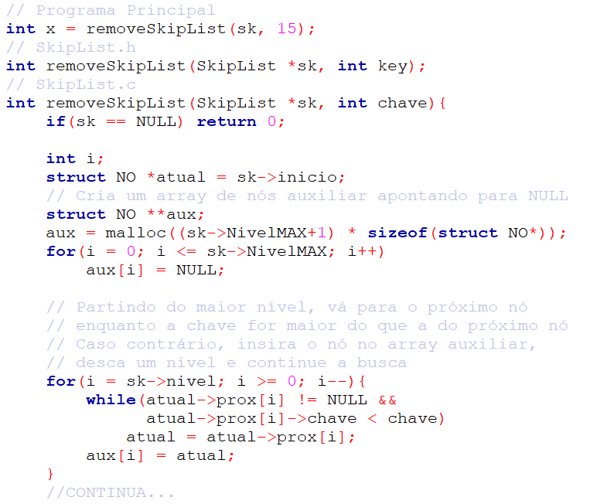
Skip List: Remoção
Removendo um valor da Skip List
aux
aux[3] | -1
aux[2] | 5
aux[1] | 5
aux[0] | 5

Slide 30
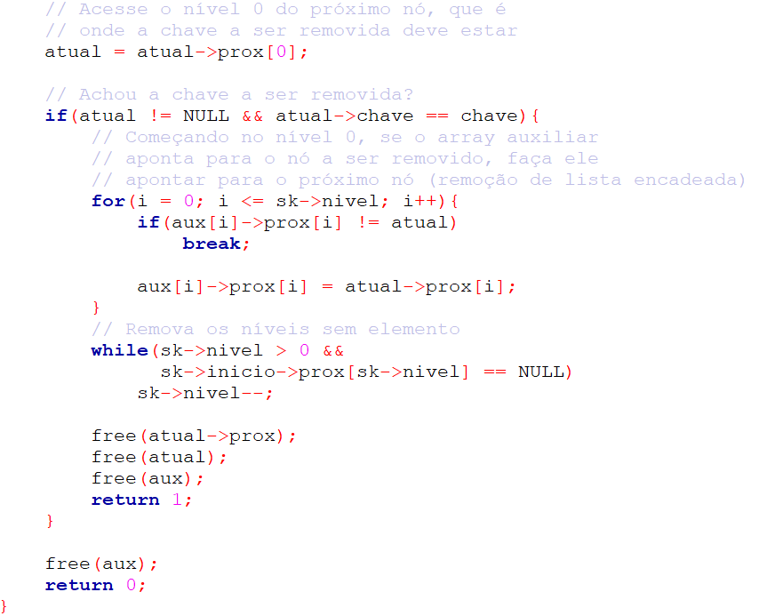
Skip List: Remoção
Removendo um valor da Skip List
aux
aux[3] | -1
aux[2] | 5
aux[1] | 5
aux[0] | 5

Slide 31
Skip List: Remoção
Removendo um valor da Skip List

Slide 32
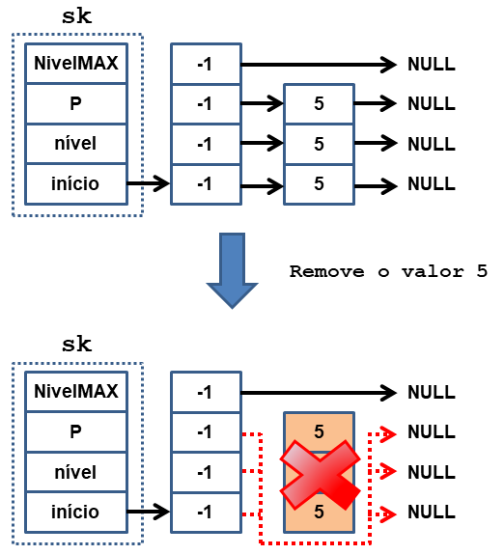
Skip List: Remoção
Removendo um valor da Skip List

